Slide 1
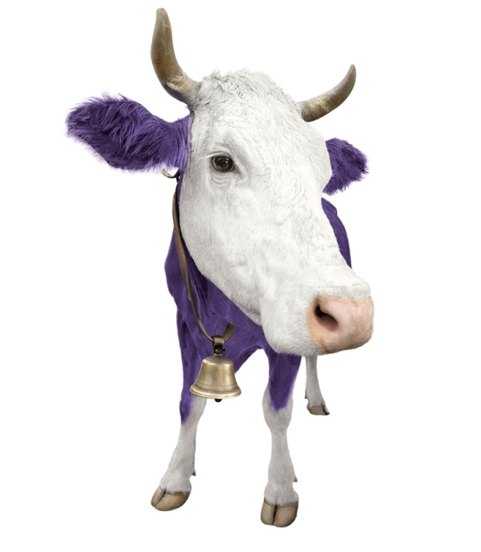
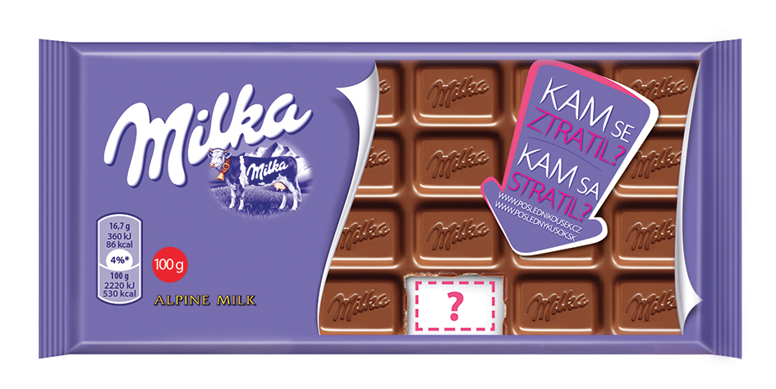
MILKA
POSLEDNÝ KÚSOK

Slide 2
Prieskum – Slováci sú veľkorysí a radi sa delia.
88 % Slovákov sa rado delí 64 % Slovákov by sa podelilo o všetko 33 % Slovákov sa podelí o posledný kúsok aj s tým, koho stretnú prvý raz

Slide 3
Ako presvedčiť Slovensko, že
o posledný kúsok sa dá podeliť
vo VEĽKOM ŠTÝLE a ZAPOJIŤ MÉDIÁ

Slide 4
Veronika Otrubová a jej púť Posledného kúsku
Silný príbeh plný emócií
Posol posledného kúsku a jeho odkaz
Veľká osobná výzva
Aktivácia celého Slovenska v duchu Trúfni si na jemnosť
Beh ako aktuálny trend
Atraktívne príbehy pre médiá

Slide 5
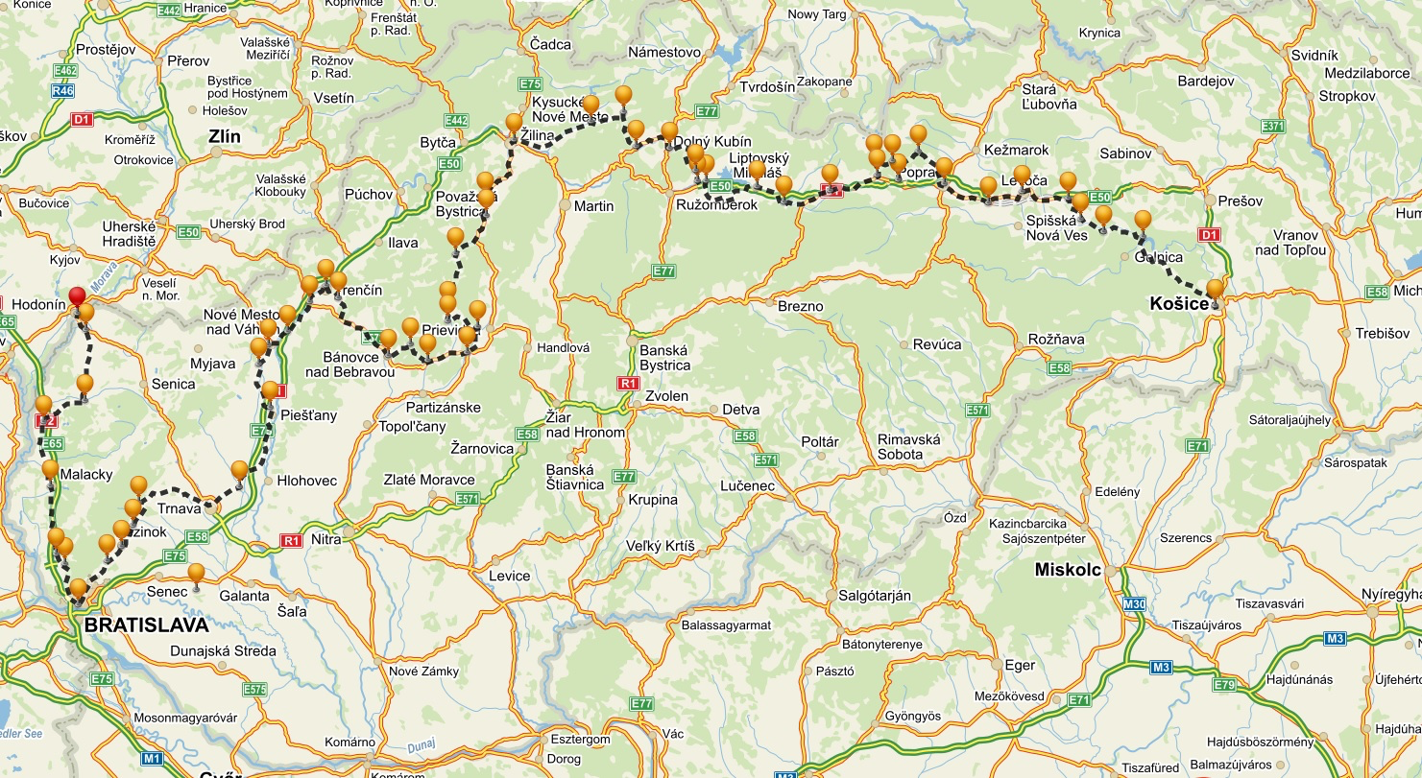
Trasa Posledného kúsku
23 dní, 650 kilometrov (6.5.-28.5.2015)

Slide 6
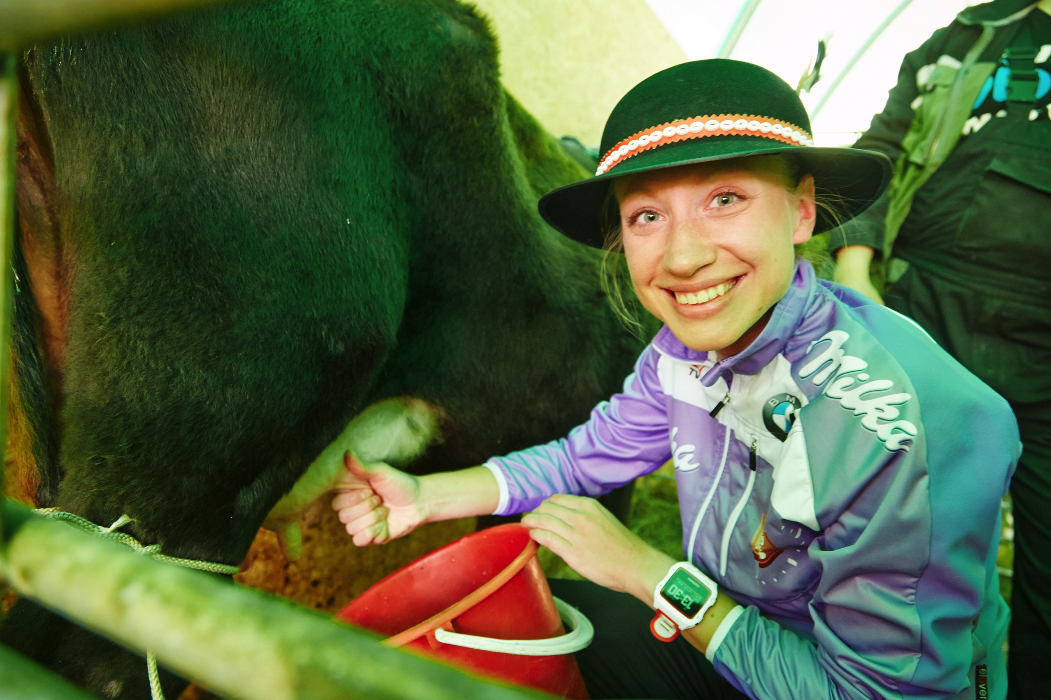
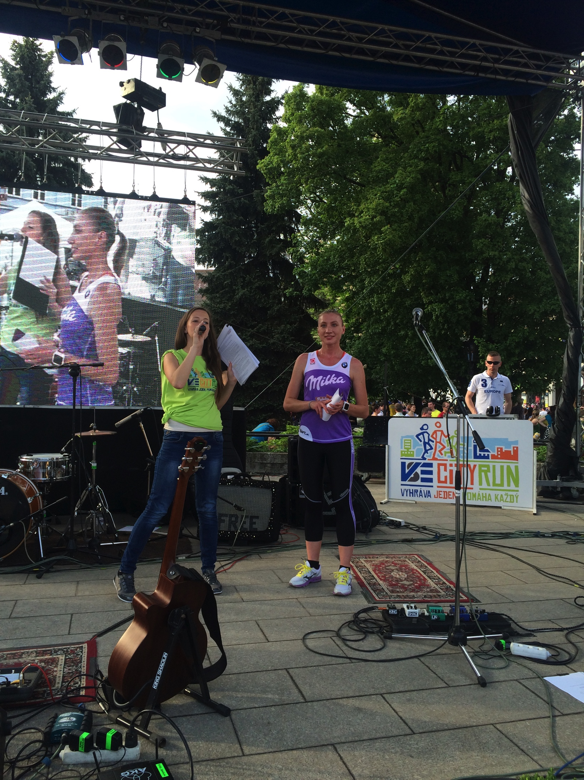
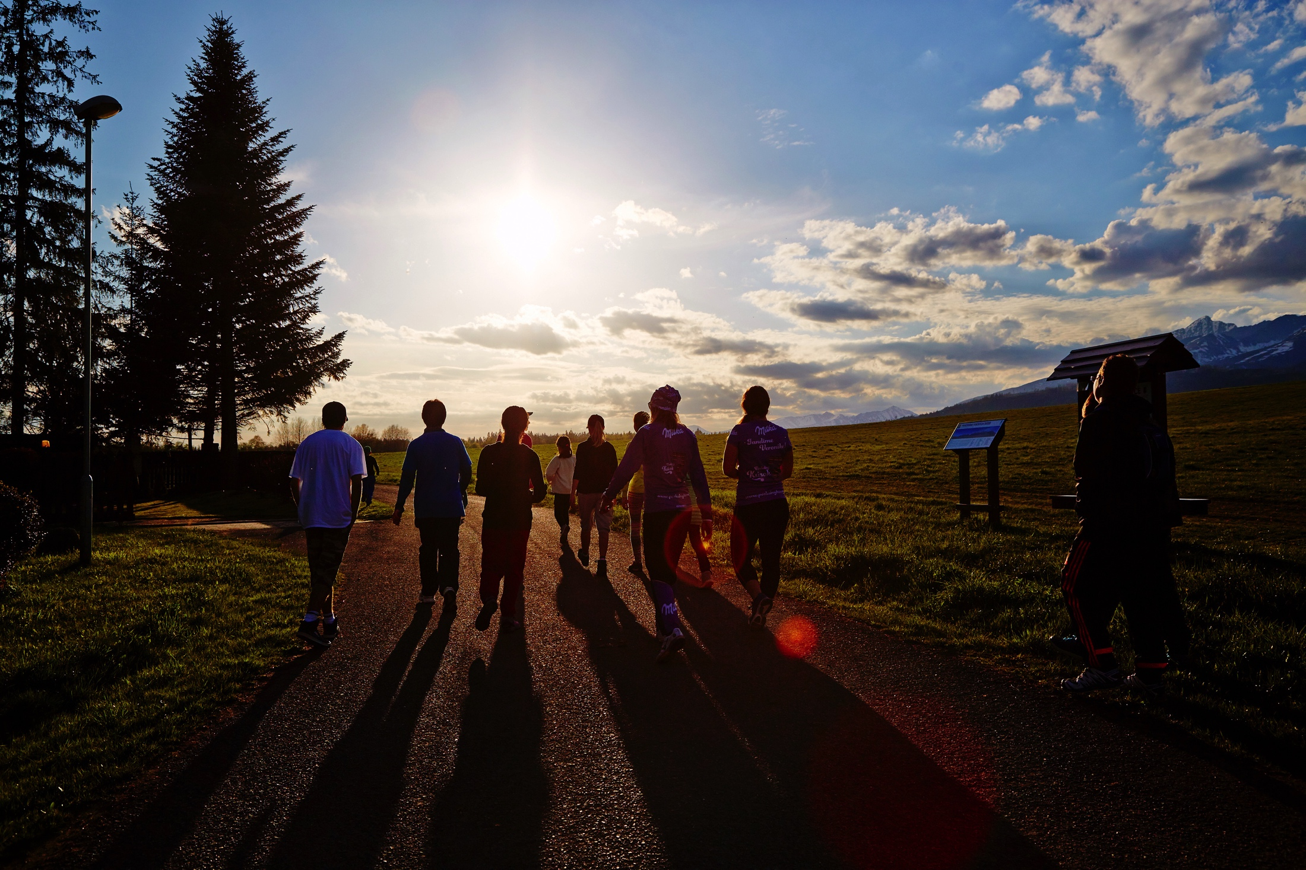
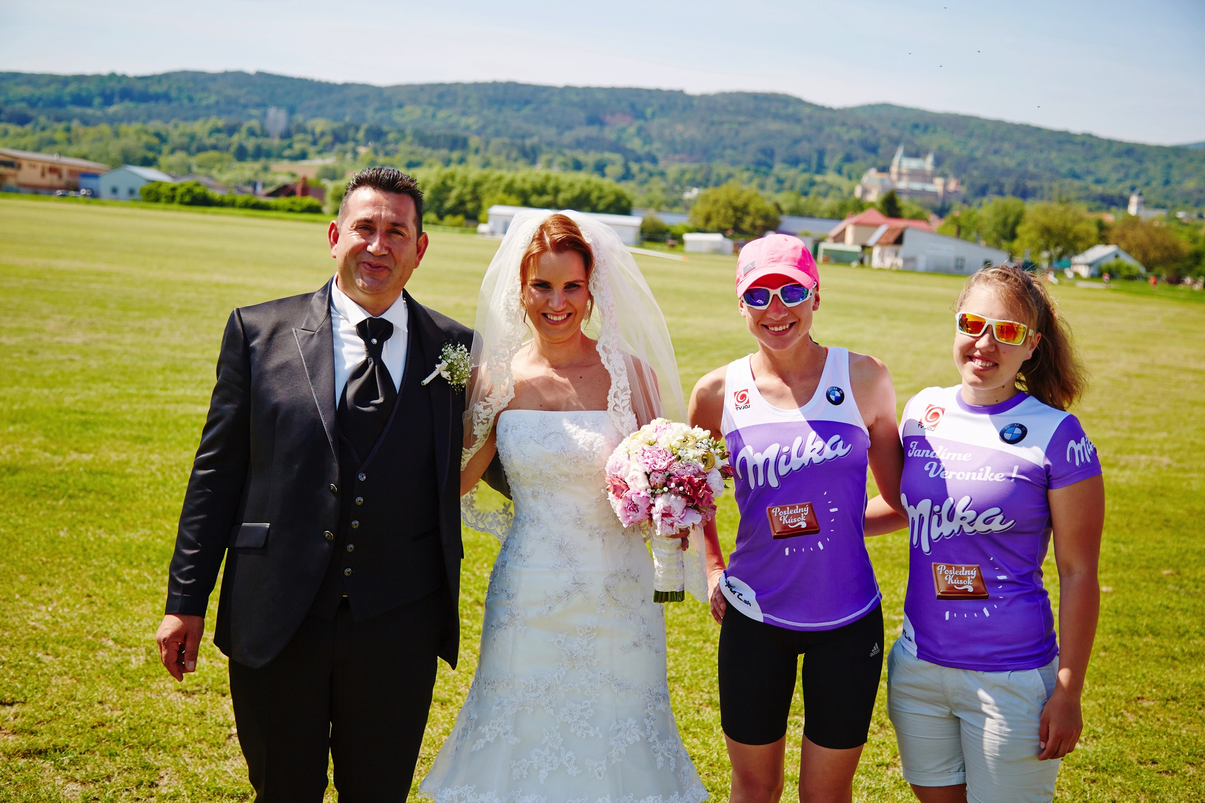
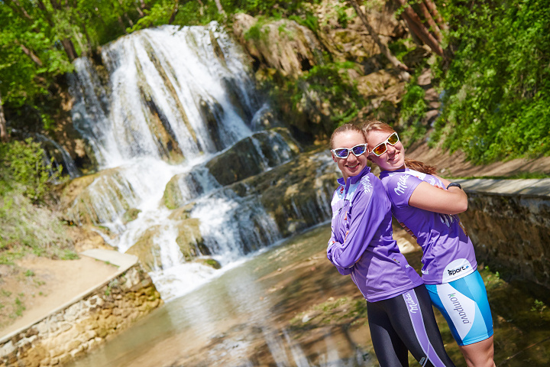
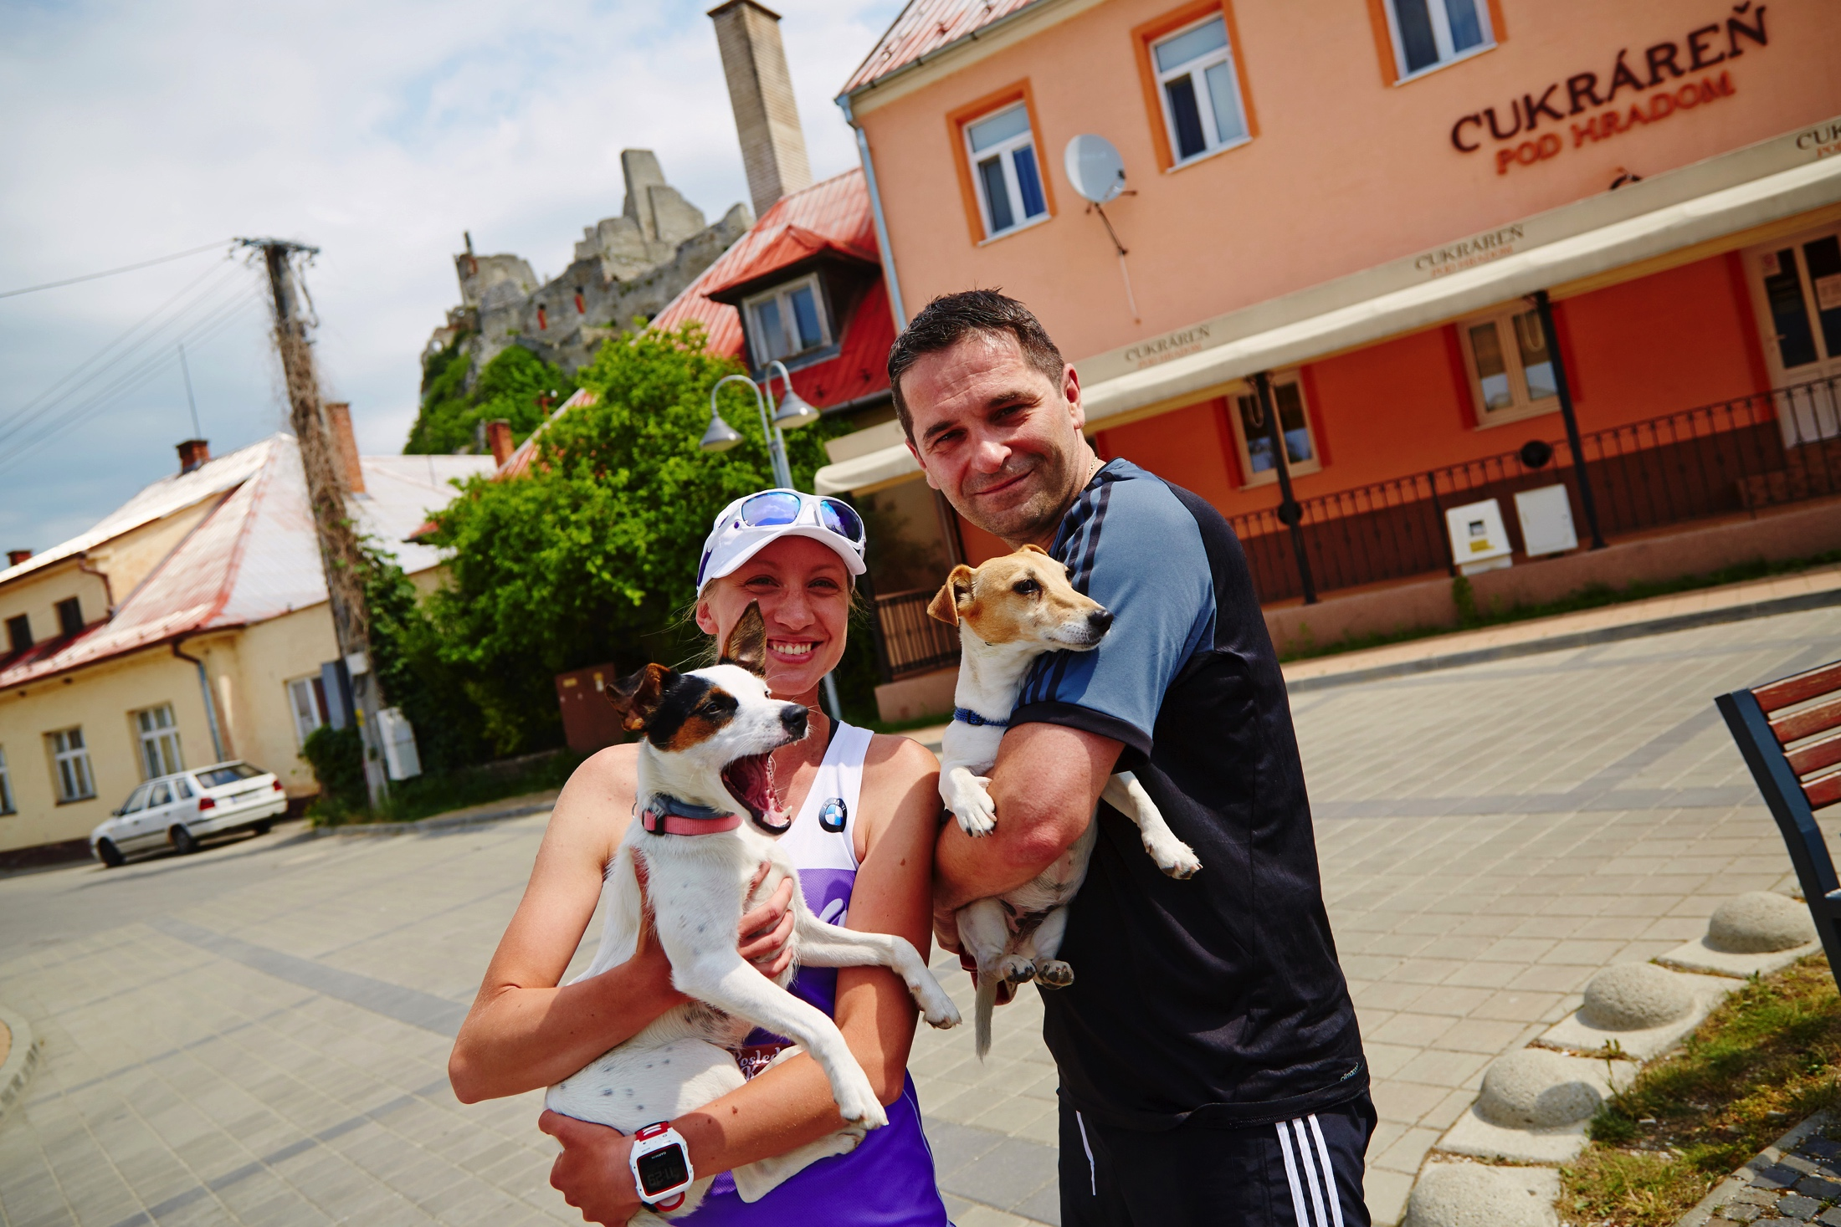
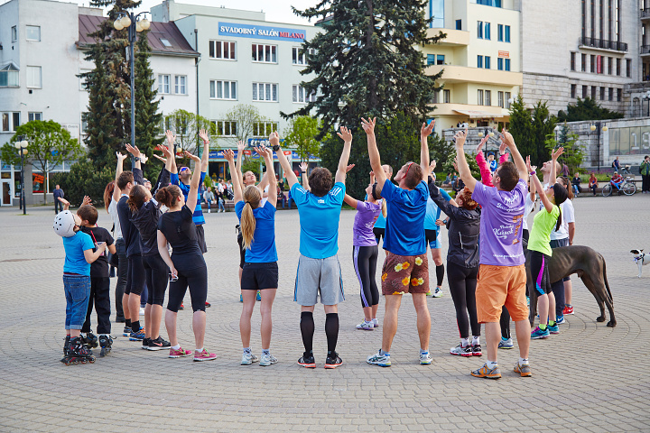
Slováci sa s Veronikou delili vo veľkom...
...ale hlavne o zážitky na celý život

Slide 7
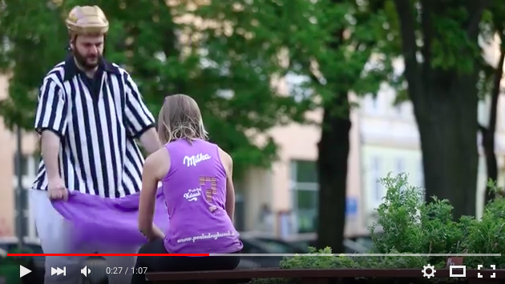
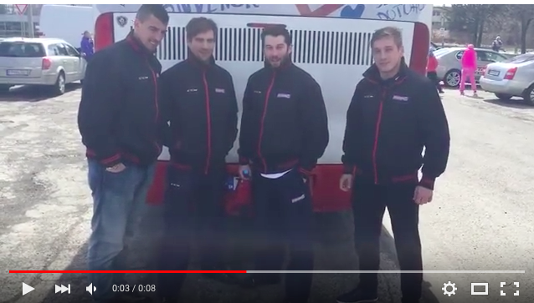
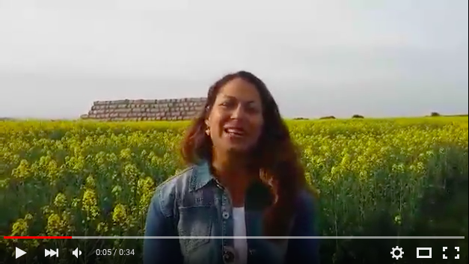
Veroniku podporili aj známe osobnosti
Junior
Slovenskí hokejisti
Olympionička Martina Kohlová

Slide 8
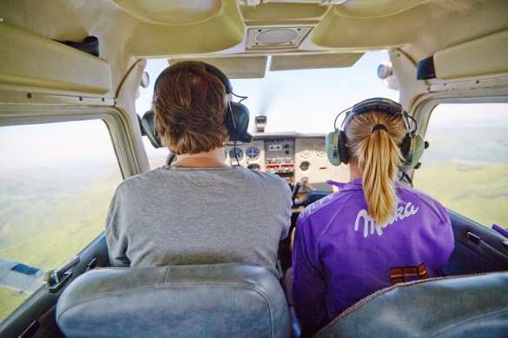
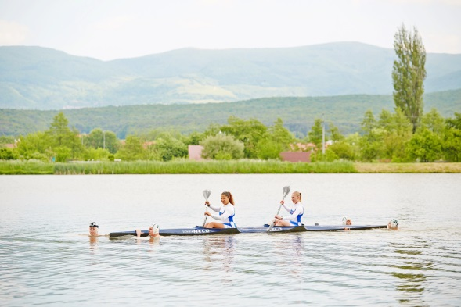
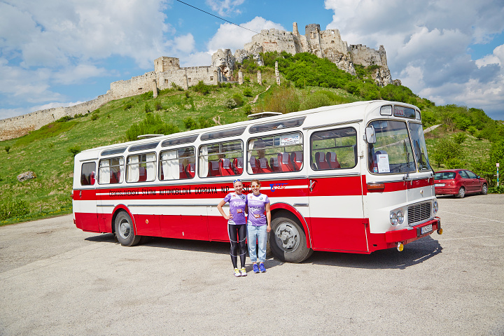
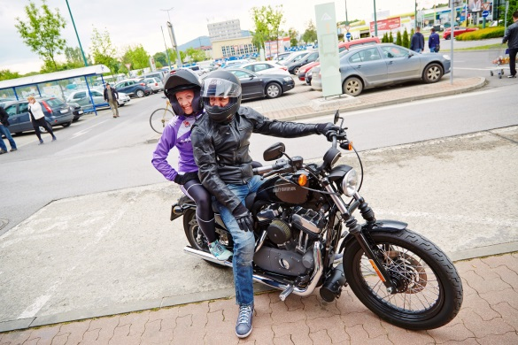
Veronika vo vzduchu, vode, na kolesách...
...so svojimi troma najbližšími ženami – mamou, sestrou a neterkou

Slide 9
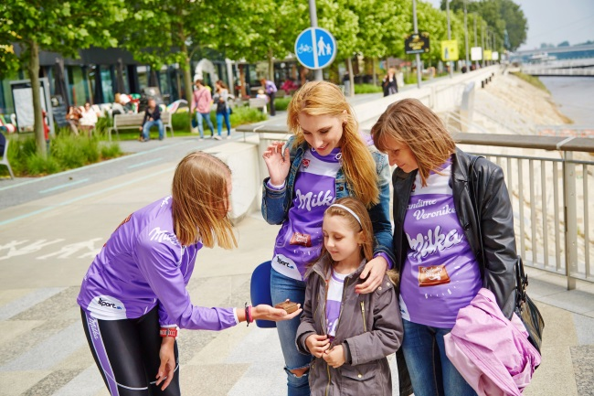
Veronika sa podelila o svoj Posledný kúsok
...so svojimi troma najbližšími ženami – mamou, sestrou a neterkou

Slide 10
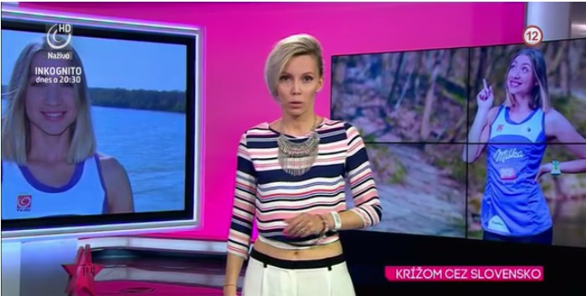
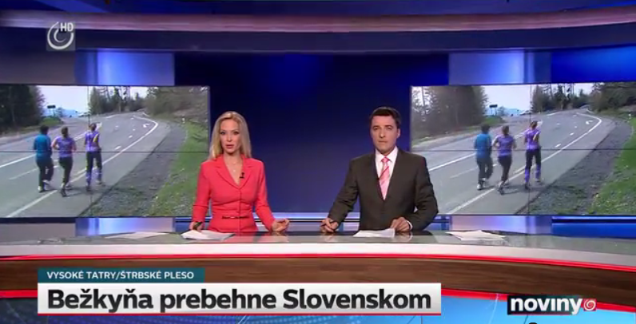
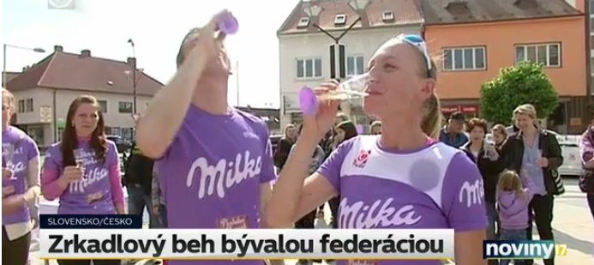
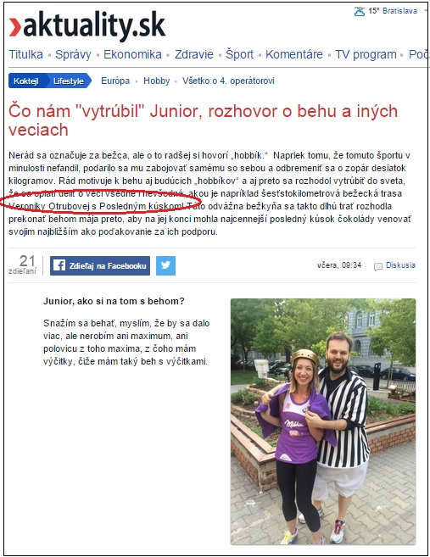
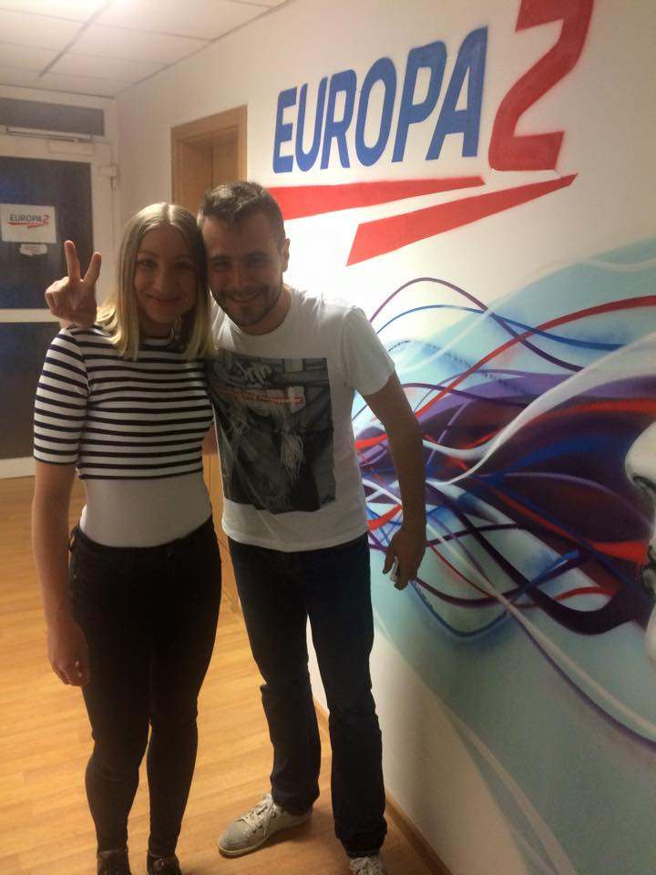
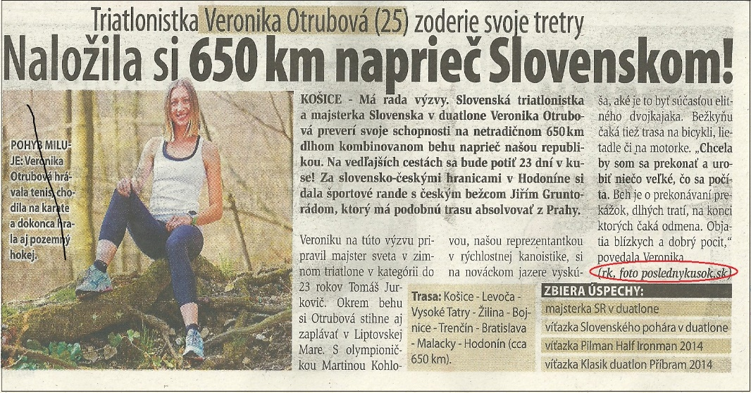
Veronikin beh s Posledným kúskom očaril médiá

Slide 11
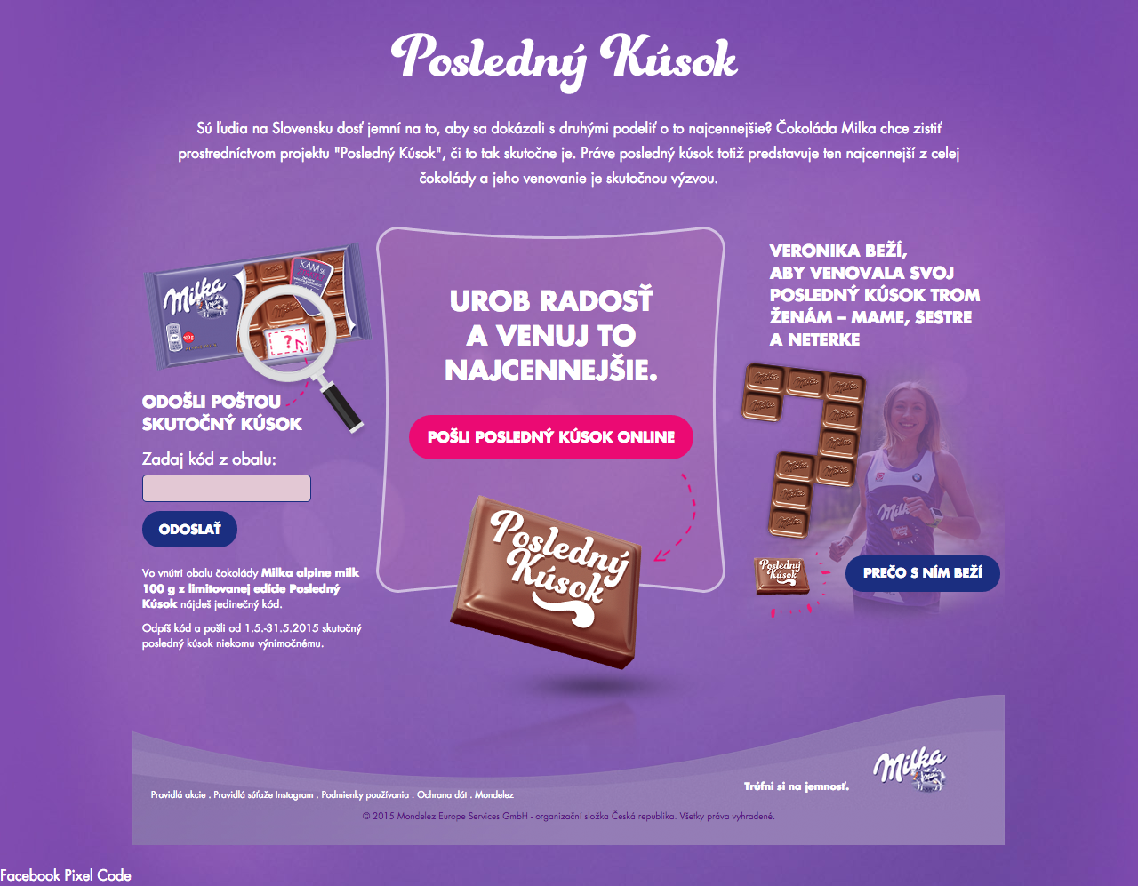
Microsite – Slováci sa delili o Posledný kúsok
130 000 zaslaných posledných kúskov čokolády (SR + ČR) 500 000 návštev microsite

Slide 12
Výsledky kampane
118 mediálnych výstupov
118 000 eur hodnota mediálnych výstupov
TITULKA SmeŽeny
7x TV výstup (vrátane hlavných večerných správ na TV JOJ)
500 000 návštev microsite
130 000 zaslaných posledných kúskov čokolády (SR + ČR)
1 800 000 vzhliadnutí na YouTube (SR + ČR)
29 výstupov na FB v komunitách

